Slide 1
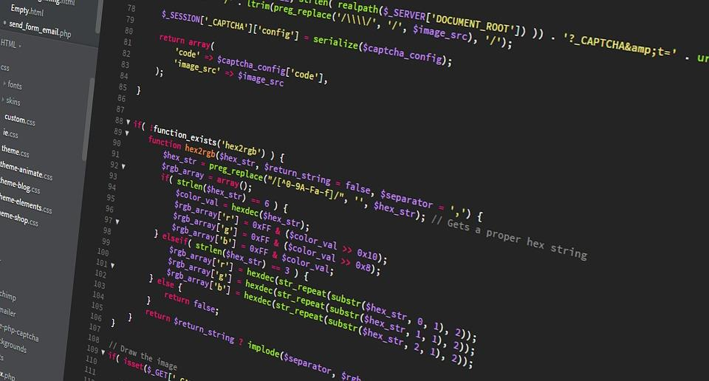
JavaScript分享
By SimonAllen

Slide 2
目錄(非正式目錄)
JavaScript簡介
本日開發環境
型別
變數
運算子
函式
物件
陣列
If else
DOM
事件
實作

Slide 3
JavaScript的前世今生
1995由Netscape (網景公司，當時瀏覽器廠商之一) 開發
為了行銷，故意參考JAVA把名子取名JavaScript
目前瀏覽器唯一內建程式語言

Slide 4
JavaScript的前世今生
弱型別，撰寫時不須宣告資料型態
由EMCA組織統一版本規格，故JavaScript又稱為EMCAScript
2009發布 ECMAScript 5
2015發布 ECMAScript 6
目前最新版是2016發布的 ECMAScript 7

Slide 5
宿主特性
JavaScript只能運行在使用者的瀏覽器上
可以操控HTML和CSS
衍生：使用google V8引擎擴充的JavaScript，打破平台限制的node.js

Slide 6
本日開發環境

Slide 7
1.Google Chrome 開發人員工具
瀏覽器右鍵檢查-選擇console
JavaScript程式碼console.log(值)

Slide 8
2.Visual Studio Code編輯器

Slide 9
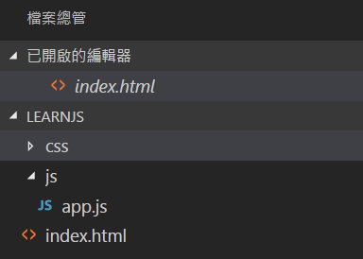
專案資料夾結構
新增index.html
新增 css 資料夾
新增 js 資料夾
在 js 資料夾新增app.js

Slide 10
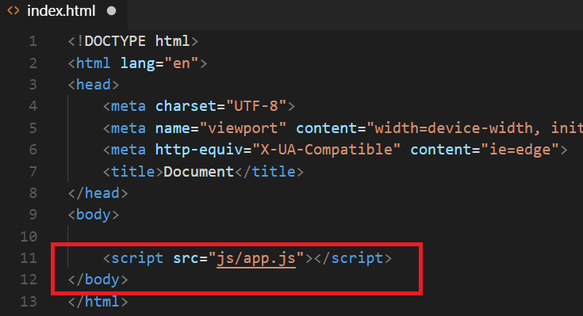
引入app.js進html

Slide 11
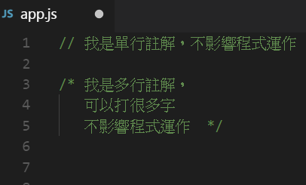
註解
不影響程式運作(會佔容量)
單行註解：該行說明用//開頭
多行註解：/*開頭與*/結尾

Slide 12
變數

Slide 13
變數
用來儲存資料和進行運算的基本單位
變數會指向記憶體中的程式數據(資料型態)
變數沒有型別，值才有。
變數的預設值是undefined
先宣告，再使用。

Slide 14
建立(宣告)變數
宣告關鍵字 變數名稱 ;

Slide 15
建立(宣告)變數
宣告關鍵字 變數名稱 ;
var 、let、const
自己取名

Slide 16
建立(宣告)變數
var apple;
宣告一個變數 apple

Slide 17
變數賦值
已宣告變數 = 值 ;

Slide 18
變數賦值
已宣告變數 = 值 ;
指定、賦值運算子
宣告過的變數名稱
預給予變數的值

Slide 19
變數賦值
apple = "蘋果";

Slide 20
常用寫法(電腦執行仍拆成宣告、賦值兩個動作)
宣告 變數名稱 = 某個值;
var apple = "蘋果";

Slide 21
變數命名學
英文數字混用
區分大小寫
不能數字開頭
不能使用-和.
不能使用保留字(例如class)
盡量不要用特殊符號(例如$或_)
盡量語意化命名

Slide 22
那我們可以賦予變數哪些值?

Slide 23
先談談資料型別

Slide 24
JavaScript的資料型別
分成兩大型別
原始型別(Primitive Types)
物件型別(Object Types)

Slide 25
Object Types物件型別
array 陣列
function 函式
object 物件
與原始型別最大差別在於物件型別可以自由擴增屬性
何謂屬性?物件章節會介紹

Slide 26
Primitive Types原始型別
undefined 未定義
null 空
boolean 布林
number 數值
string 字串

Slide 27
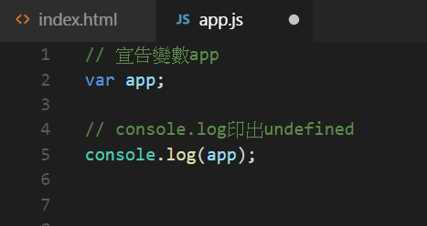
undefined
表示未定義
是所有變數的初始值，既是值也是型別
剛宣告的變數在我們賦值之前，其值是 undefined，所以開發者最好不要賦值undefined給變數。

Slide 28
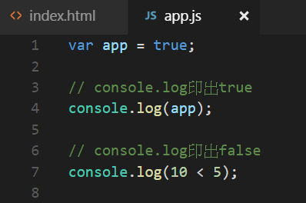
boolean
表示true或false
意即是/否、對/錯、成立/不成立。

Slide 29
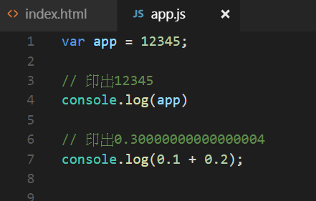
number
表示數值
JS的數字型別只有number，不像其他程式數值有分整數或其他型態
JS的number是浮點數，表示(實際上)有小數點跟在後面。

Slide 30
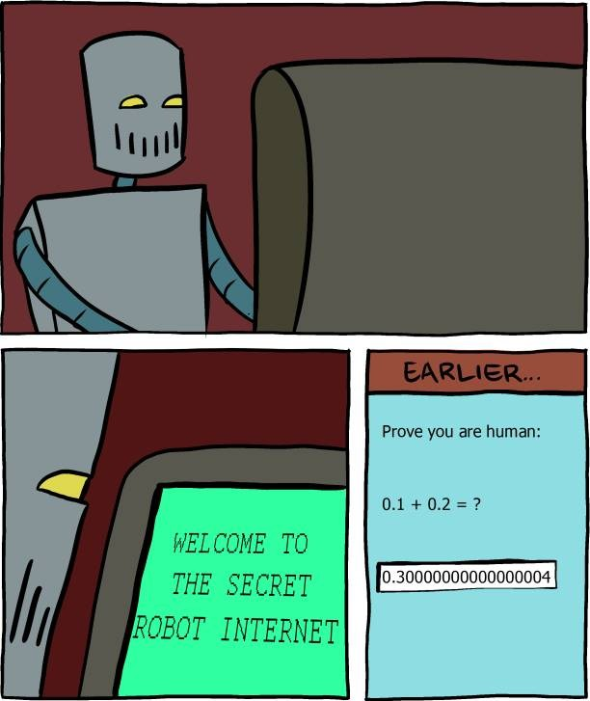

Slide 31
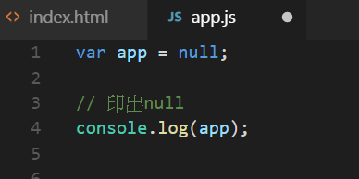
null
表示空值，既是值也是型別
開發者在宣告變數並要先表示這個變數沒有值時，可以賦值null。

Slide 32
null、undefined和0的差異?

Slide 33
undefined
(此變數) 還沒有給值，所以JavaScript預設其型別與值是undefined
null
用來表示變數現在空空的沒有值，其型別與值null
0
代表型別是number，其值為0，並不是什麼都沒有。

Slide 34
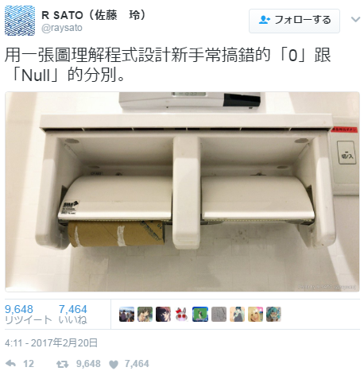

Slide 35
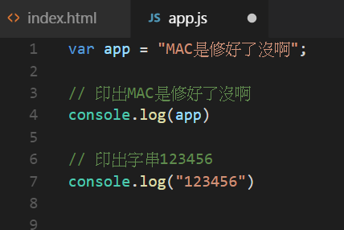
string
表示字串
由文字組成，可以用單引號'或雙引號"來包著表示。

Slide 36
"1000" 和 1000 一樣嗎?

Slide 37
運算子 http://www.runoob.com/js/js-operators.html

Slide 38
常見運算子
名稱 | 符號 | 相依順序 | 範例 | 結果
加 | + | 左至右 | 1+1 | 2
減 | - | 左至右 | 2-1 | 1
乘 | * | 左至右 | 10*2 | 20
除 | / | 左至右 | 15/3 | 5
餘數 | % | 左至右 | 20%7 | 6

Slide 39
常見運算子
名稱 | 符號 | 相依順序 | 範例 | 結果
賦值 | = | 右至左 | var a = 1; | 數值1賦值給a (數值1記憶體位置賦予給a)
存取物件屬性值 | . | 左至右 | var a = {d:100}; console.log(d.a); | 存取物件d的屬性a值100

Slide 40
常見運算子
名稱 | 符號 | 相依順序 | 範例 | 結果
寬鬆比較相等 | == | 左至右 | 10 == "10" | 回傳true
嚴格比較相等 | === | 左至右 | 10 === "10" | 回傳false
寬鬆比較不相等 | != | 左至右 | 5 != "5" | 回傳false
嚴格比較不相等 | !== | 左至右 | 5 !== "5" | 回傳true
小心JavaScript自動轉換型別的陷阱

Slide 41
常搞混的=、==、===

Slide 42
=賦值運算子
JavaScript、jQuery
只要看到=符號，一律理解成
將=右邊的東西賦予給左邊的東西

Slide 43
==寬鬆比較運算子
將==左邊值與右邊值進行相等比較並回傳布林值(true、false)
若右邊值與左邊值相似，但型別不同時，javaScript會將其轉換型別。

Slide 44
===嚴格比較運算子
將===左邊值與右邊值嚴格相等比較並回傳布林值(true、false)
若右邊值與左邊值相似，但型別不同時，javaScript不會將其轉換型別。

Slide 45
運算子的優先性
運算子有分執行優先度
運算子優先性高先執行
運算子優先性相同，由相依順序決定執行方向
小提醒：
=運算子優先性很低，低於+、- 、 * 、 / 、 %、 == 、=== 、!==…..等等
完整運算子優先性表格：https://goo.gl/T3WfoV

Slide 46
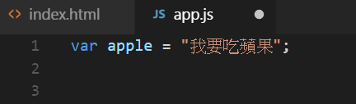
說說這段程式碼的執行順序１

Slide 47
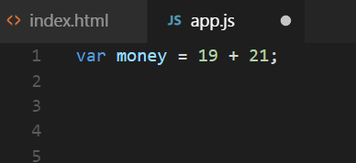
說說這段程式碼的執行順序２

Slide 48
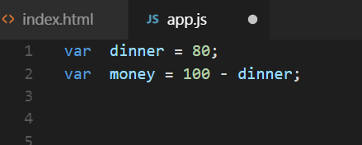
說說這段程式碼的執行順序３

Slide 49
函式

Slide 50
函式
自己定義的程式包
定義含式

Slide 51
函式
函式裡面可以放待執行的程式碼
函式裡面可以宣告變數(區域變數)
傳遞參數

Slide 52
函式
區分成三種
函式陳述式(Function Statement)
函式表達式(Function Expression)
立即執行函式： 簡稱IIFE 全名Immediately Invoked Function Expression

Slide 53
建立(宣告)函式陳述式
函式關鍵字 函式名稱( ){
我們的程式碼
} ;

Slide 54
建立(宣告)函式陳述式
function sayYes( ){
console.log("好呦");
} ;

Slide 55
呼叫(執行)函式陳述式
函式名稱( )

Slide 56
呼叫(執行)函式陳述式
sayYes( )

Slide 57
呼叫(執行)函式陳述式
sayYes ( )
函式名稱
括弧

Slide 58
建立函式表達式
變數 = 函式關鍵字 ( ){
我們的程式碼
} ;

Slide 59
建立函式表達式
var sayHi = function (){
console.log("晚上好");
} ;

Slide 60
呼叫(執行)函式表達式
變數名稱( );

Slide 61
呼叫(執行)函式表達式
sayHi( );

Slide 62
呼叫(執行)函式表達式
sayHi ( );
變數名稱
括弧

Slide 63
函式陳述式與表達式的差異
 | 函式陳述式 | 函式表達式
函式命名 | 需有名子 | 匿名函式
呼叫函式 | 透過函式的名子 | 透過變數的名子
函式本身可以當成值賦值給變數 | 否 | 可
函式本身可以當成值傳給其他程式 | 否 | 可

Slide 64
函式內的變數-區域變數
在函式內宣告的變數，即是區域變數。
只要是函式，都可以在函式內宣告變數。
區域變數只存在該函式內，不同函式內的變數彼此獨立。
區域變數可與函式外變數取相同名子，彼此互不影響。
區域變數一定要使用宣告關鍵字宣告，否則會變全域變數。
Notes:
宣告變數的位置會影響程式碼中變數的使用方式，如果是將變數宣告在函式裡，那麼此變數只能在該函式內使用，這就是所謂的變數有效範圍(SCOPE)

Slide 65
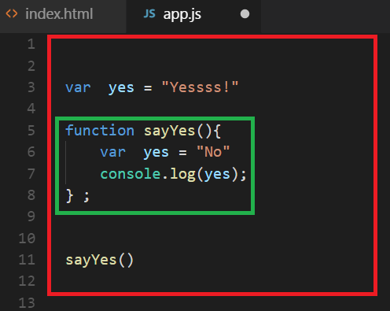
宣告區域變數
全域
全域
區域
區域

Slide 66
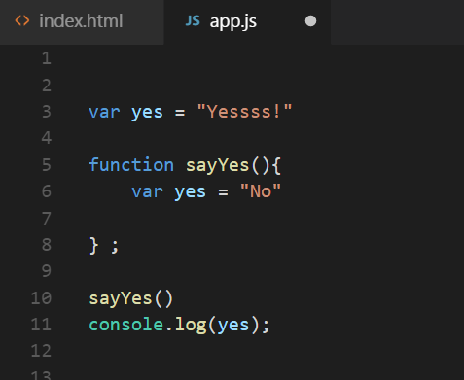
宣告區域變數
全域
全域
區域
區域
結果是?

Slide 67
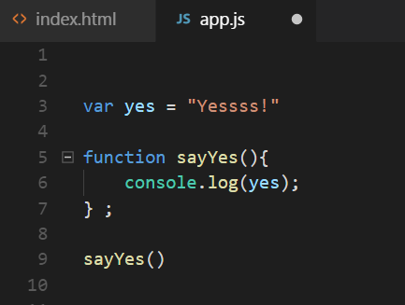
宣告區域變數
結果是?

Slide 68
外部查找
當函式內找不到指定的區域變數，
函式會向宣告函式的外部程式去尋找。

Slide 69
宣告區域變數
結果是?

Slide 70
傳遞參數
只要是函式都可以從函式外傳遞參數進函式內
參數命名與變數命名規範相同
參數只存在函式內且不影響函式外變數
傳遞參數與呼叫函式一起執行
呼叫函式為傳遞參數，參數在函式內為undefined

Slide 71
函式關鍵字 函式名稱(參數){
運用這個參數做一些事
} ;
變數 = 函式關鍵字 (參數){
運用這個參數做一些事
} ;
函式陳述式：
函式表達式：

Slide 72
傳遞參數
var yes = "Yessss!"
function sayYes(x){
console.log(x);
} ;
sayYes(yes);
function sayYes(x){
console.log(x);
} ;
sayYes("Yessss!");

Slide 73
陣列

Slide 74
櫃子
需用「,」符號分隔內容
雜湊陣列-每層都可以存放不同型別資料

Slide 75
建立陣列
陣列實體語法
[ ]
取用第一個[0]

Slide 76
建立陣列
陣列實體語法
[ ]
取用第一個[0]

Slide 77
陣列練習
[ 2018,
Monospace,
function(){
console.log(free)
},
]

Slide 78
物件

Slide 79
名子(屬性)與值的組合

Slide 80
流程判斷

Slide 81
如果成立就…
If(true){
//執行內容
}

Slide 82
如果成立就…否則就..
If(true){
//執行內容
} else {
//執行內容
}

Slide 83
如果成立就…否則如果..否則就..
If(true){
//執行內容
} else if{
//執行內容
} else {
//執行內容
}

Slide 84
DOM

Slide 85
何謂DOM物件?

Slide 86
理解DOM樹狀圖(1)

Slide 87
理解DOM樹狀圖(2)

Slide 88
理解DOM樹狀圖(3)

Slide 89
依照ID去獲取節點

Slide 90
依照class去獲取節點

Slide 91
事件

Slide 92
什麼是事件?

Slide 93
事件監聽

Slide 94
練習時間

Slide 97
關於我

Slide 98
參考資源

